Slide 1

Telšių rajono suaugusiųjų švietėjų kvalifikacijos tobulinimo/si poreikio tyrimas
Vykdytojas - Telšių švietimo centras
Tyrimą atliko Rita Vargalytė, Telšių švietimo centro direktorė

Slide 2
Tyrimo tikslas
Nustatyti Telšių rajono suaugusiųjų švietėjų kvalifikacijos tobulinimo poreikį

Slide 3
Tyrimo metodika
Tyrimo metodas - anketinė apklausa
Anketa patalpinta ,,Google Formos“ internetinėje platformoje
Anketos tiesiogine nuoroda pasidalinta su 40 neformaliojo suaugusiųjų švietėjais, kurie dalyvauja Telšių rajono savivaldybės neformaliojo suaugusiųjų švietimo veiklose
Respondentai – 34 Telšių rajono savivaldybėje dirbantys suaugusiųjų švietėjai (18-84 m.)
Tyrimo trukmė: 2019 m. gruodžio 10 – 31 d.

Slide 4
Tyrimo anketą* parengė
  Telšių švietimo centro direktorė Rita Vargalytė
  * Tyrimo instrumentas parengtas remiantis andragogo profesinės veiklos aprašu (Pritarta Lietuvos Respublikos švietimo ir mokslo ministro 2013 m. spalio 22 d. įsakymu Nr. V-996)

Slide 5
Tyrimo rezultatai

Slide 6
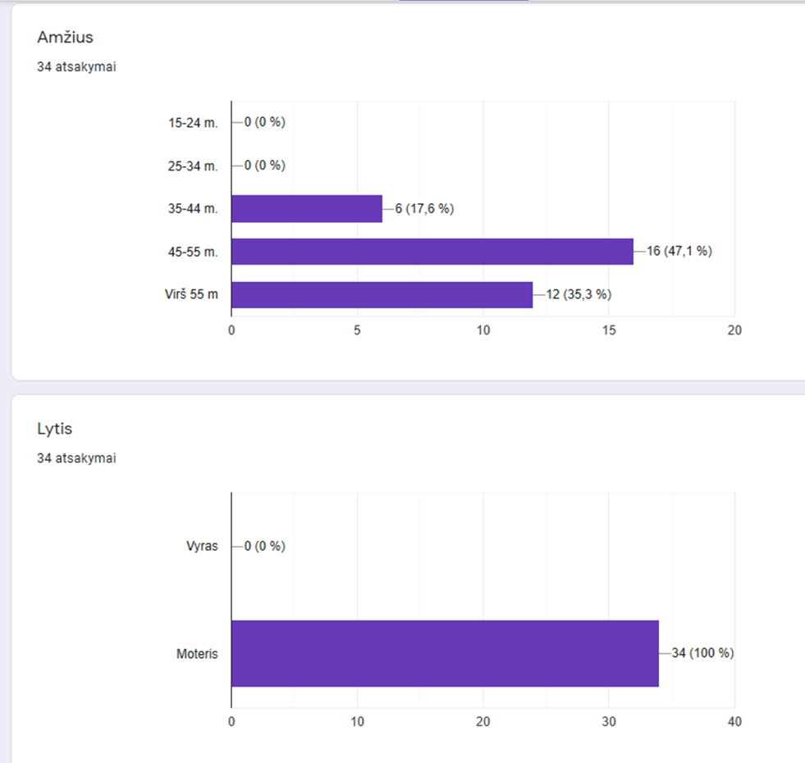

Slide 8
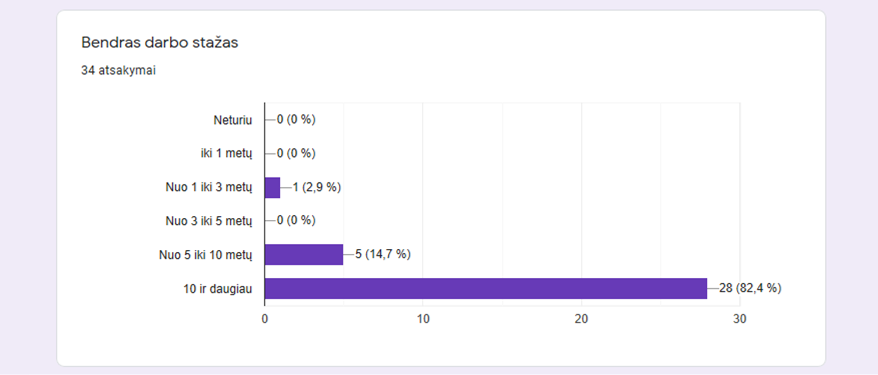

Slide 9
6 pagrindinės kompetencijos, kurias norėtų tobulinti suaugusiųjų švietėjai
Besimokančiųjų motyvavimas ir jų poreikio mokytis visą gyvenimą skatinimas – (18) 52,9 proc.
Projektų valdymas (15) 44,1 proc.
Mokymo ir mokymo/si programų suaugusiesiems rengimas (14) 41,2 proc.
Besimokančiųjų psichologinių ypatumų išmanymas (12) 35,3 proc.
Mokymosi paslaugų suaugusiesiems kokybės tyrimas (11) 32,4 proc.
Šiuolaikinių technologijų panaudojimas mokymo/si organizavimui (11) 32,4 proc.

Slide 10
Respondentų atsakymai į klausimą ,,Su kokiomis pagrindinėmis problemomis susiduriate organizuodami suaugusiųjų mokymą/si?“ (1)
Dalyvių motyvacija (labiausiai)
Suaugusiųjų atsakomybės stoka (pažada dalyvauti ir nepranešę neatvyksta)
Besimokančiųjų pažinimas pagal jų priklausymą socialinei grupei ir pagal jų turimą išsilavinimą
Reikiamo klausytojų skaičiaus surinkimas
Visuomenės abejingas požiūris į suaugusiųjų švietimą
Formalaus ugdymo bendrųjų programų pritaikymas suaugusiųjų besimokančiųjų poreikiams
Mokymosi bazės (vietos, įrangos ir kt.) stoka

Slide 11
Respondentų atsakymai į klausimą ,,Su kokiomis pagrindinėmis problemomis susiduriate organizuodami suaugusiųjų mokymą/si?“ (2)
,,Suaugusiųjų švietimo politikos Lietuvoje, rajone per menkas suvokimas ir pripažinimas, kas sąlygoja politikų, valdžios institucijų šios politikos vykdymo ignoravimą“
,,Nenuoseklus ir per mažas finansų skyrimas suaugusiųjų mokymui/si (ypač mokant andragogams už jų darbą)“
,,Per dideli biurokratiniai reikalavimai rengiant ir vykdant programas ir projektus, skirtus suaugusiųjų švietimui“
,,Menkos suaugusiųjų finansinės galimybės“
,,Per mažas tarpinstitucinis bendradarbiavimas teikiant suaugusiųjų švietimą“
,,Per mažai informacijos, sklaidos apie suaugusiųjų švietimą vietos rinkoje“
,,Laiko trūkumas suaugusiųjų švietimo organizavimui“
,,Žmonės įpranta gauti nemokamus ir labai siūlomus mokymus ir nebededa pastangų ieškoti ar mokėti už mokymus“

Slide 12
Respondentų atsakymai į klausimą ,,Su kokiomis pagrindinėmis problemomis susiduriate organizuodami suaugusiųjų mokymą/si?“ (3)
Žinių apie projektų rašymą trūkumas
Gebėjimų naudotis šiuolaikinėmis technologijomis stoka
Grįžtamojo ryšio stoka
,,Daug laiko sugaištama ruošiantis, mažokai metodinės ir dalykinės medžiagos“
Psichologinių žinių trūkumas bendraujant su neįgaliais suaugusiaisiais
Aktualių, praktinių renginių bei lektorių - andragogų stoka

Slide 13
Respondentų atsakymai į klausimą ,,Kas galėtų Jums padėti jį atlikti efektyviau?“ (1)
Didesnis politikų dėmesys
Pastovi finansinė parama iš valstybės, savivaldybės suaugusiųjų mokymui/si (pinigai, mokymosi krepšelis kiekvienam suaugusiajam ir pan.)
Verslo parama
Suaugusiųjų švietimo marketingo, reklaminių priemonių panaudojimas
Geroji besimokančiųjų suaugusiųjų patirties sklaida (konferencijų, mugių, parodų organizavimas)
Galimybė paskirti daugiau laiko suaugusiųjų švietimui
Besimokančiųjų motyvacija
Kolegų palaikymas

Slide 14
Respondentų atsakymai į klausimą ,,Kas galėtų Jums padėti jį atlikti efektyviau?“ (2)
Asmeninis profesinis tobulėjimas
Tikslingesnis tarpinstitucinis bendradarbiavimas
Telšių švietimo centras
Seminarai, mokymai, skirti andragogams
Efektyvus bendradarbiavimas ne tik su rajono, bet ir visos Lietuvos, užsienio švietimo institucijomis
Keitimasis programomis
Informacinės kampanijos
Interaktyvių metodų pritaikymas
Efektyvesnė ir labiau apgalvota nacionalinė suaugusiųjų švietimo politika suaugusiųjų švietimo klausimu

Slide 15
Išvados (1)
Suaugusiųjų švietėjų ateities mokymų planai susiję su besimokančiųjų motyvacija, projektų valdymo, programų rengimo, besimokančiųjų psichologinių ypatumų išmanymu, paslaugų kokybės tyrimu, šiuolaikinių technologijų panaudojimu mokymo(si) organizavimui

Slide 16
Išvados (2)
Tyrimo dalyvių pagrindinės problemos yra: suaugusiųjų pasyvumas ir atsakomybės stoka; visuomenės, politikų, valdžios institucijų abejingas požiūris į suaugusiųjų švietimą; per mažas tarpinstitucinis bendradarbiavimas teikiant suaugusiųjų švietimą; mokymo programų finansavimo stoka; nepakankami suaugusiųjų švietėjų IKT gebėjimai

Slide 17
Išvados (3)
Kad efektyvesnis būtų suaugusiųjų švietimas Telšių rajone reikalingas didesnis politikų dėmesys, pastovi finansinė parama, dalijimasis gerąja patirtimi, tikslingesnis tarpinstitucinis bendradarbiavimas, didesnės visuomenės informavimo galimybės apie teikiamas suaugusiųjų mokymosi paslaugas rajone

